Slide 1
PaperClip
以论文为主题的学习平台
胡雨奇、陈诺、罗宇辰、丁丁

Slide 2
1
关于产品/About
点击此处添加文本内容，如关键词、部分简单介绍等。
目录
2
设计/Design
点击此处添加文本内容，如关键词、部分简单介绍等。
3
关键技术/Key technology
点击此处添加文本内容，如关键词、部分简单介绍等。
CONTENTS
4
特色/Features
点击此处添加文本内容，如关键词、部分简单介绍等。
5
经验教训/Lesson Learned
点击此处添加文本内容，如关键词、部分简单介绍等。

Slide 3
1
PART
关于产品

Slide 4
产品背景
“科研”影响力的增大
学习成本高、自学难度大
随着社会文化的发展，越来越多的人，尤其是高校学生，开始对科研产生兴趣。
科研的入门难度较大，自学的难度更甚。为了更高效地学习，往往需要结合与他人的讨论。
1
2
学习内容眼花缭乱
公共平台缺失
论文数量太多，学生往往不知道该如何选择论文阅读。
目前还没有结合论文阅读、论文挑选、论文学习等功能地平台。
3
4

Slide 5
目标用户
学生
导师
学术人士

Slide 6

产品简介
一站式学习平台
切入垂直领域
前景广泛
从“该选择阅读怎样的论文”到“如何撰写一篇论文”，本平台涉及科研过程的各个阶段，真正的一站式学习平台。
精准定位细分垂直领域，解决学习、讨论需要，贴近用户使用需求。
适用于各个领域的科研工作者或对于科研感兴趣的群体，包括但不限于导师、学生和各界学术人士。

Slide 7
2
PART
设计

Slide 8
核心部分
论文
文档
社区

Slide 9
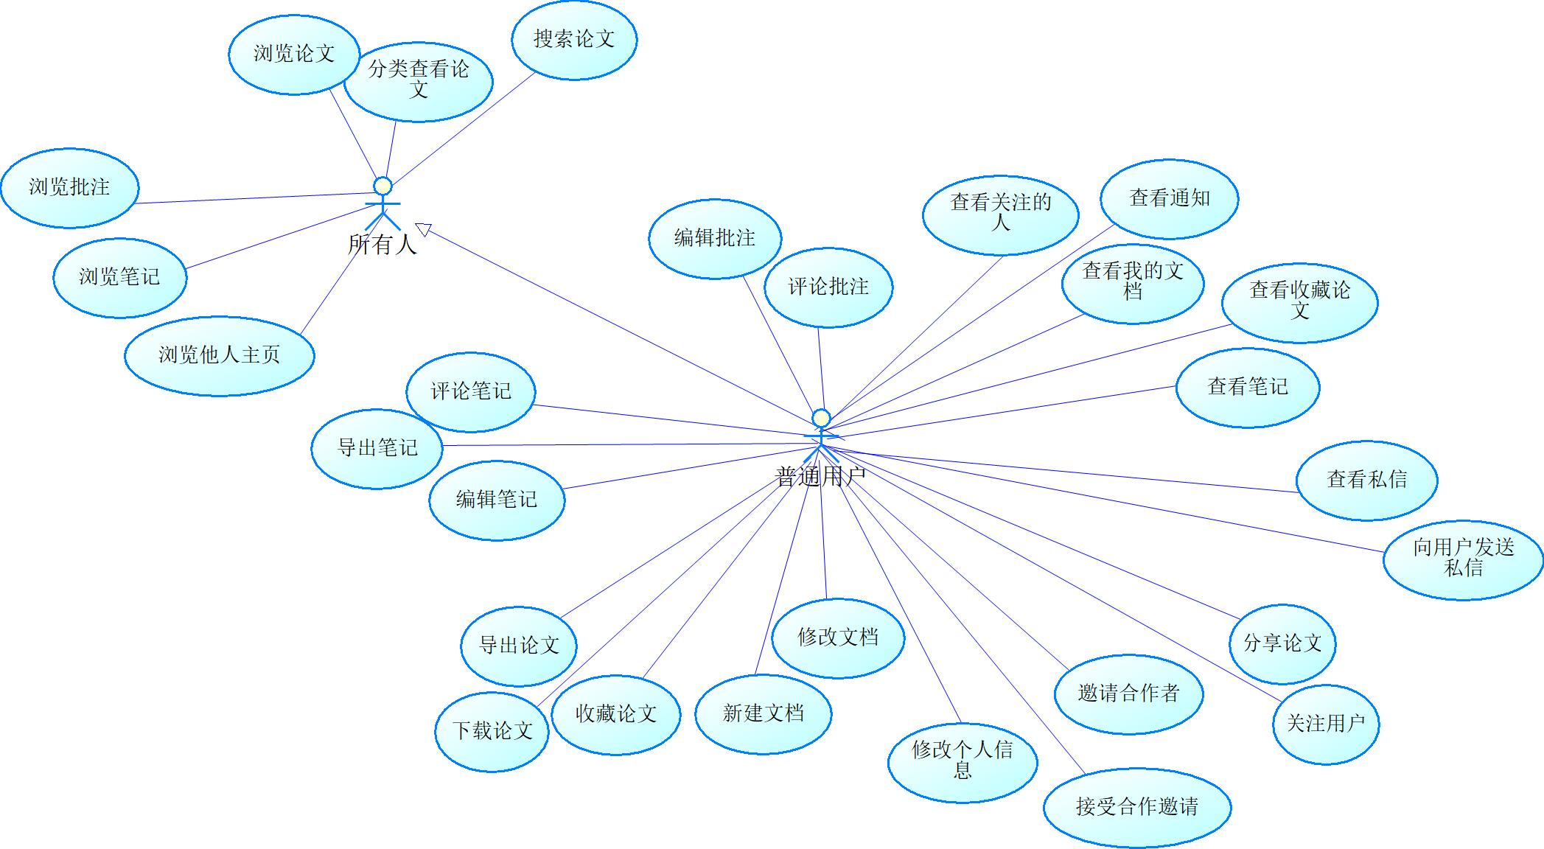
用例

Slide 10
3
PART
关键技术

Slide 11
关键技术
基于React的前端开发
基于Java的后端开发
使用Bootstrap、Ant-design等前端框架辅助开发。
使用Spring Framework、Hibernate等框架。
A
B
基于Python的辅助后端
其他
Pdf选取内容、导出论文、发布文档pdf等核心功能由python后端生成数据或文件。
MySQL等。
C
D

Slide 12
4
PART
特色

Slide 13
产品特色
真正的“一站式”产品
纵向一站式：满足一个用户从科研入门到撰写论文各阶段的需求。
横向一站式：用户覆盖面广，从入门新手到业界大牛，都可以找到适合自己的使用模式。

Slide 14
从入门到撰写——纵向“一站式”
阅读论文
撰写论文
结合用户阅读论文的反馈结果，给用户推荐更典型的论文。
通过收藏、记笔记等功能，记录用户的学习成果以便于二次学习。
给用户提供完整的学习论文体验，细到关键词批注，大到论文笔记阅读。
撰写文档和社区结合，更便捷的论文撰写体验。
筛选论文
记录学习过程

Slide 15
学习论文
下载、导出论文
阅读他人的批注和笔记
每当遇到理解上的困难，用户可以浏览阅读过的人留下的批注和笔记来帮助自己理解论文的内容。
用户可以下载论文，也可以导出包含批注和笔记的论文。
查找、阅读论文
留下批注和笔记
用户可以在这个开放式平台上阅读各种已发表的专业论文。
用户阅读的过程中留下自己的批注和阅读笔记，帮助自己学习。

Slide 16
撰写论文
邀请协作者
修改文档
在平台上撰写自己的论文并发布新的版本。
查看协作者所作的批注/建议。
邀请协作者对你的发布版本提出建议。
根据协作者的建议修改自己的文档，并发布新的版本。
撰写文档
查看协作者批注

Slide 17
完善的社区功能
A
关注他人
查看他人动态
B
在PaperClip上，你可以关注任何你想要关注的人（关注你欣赏的大牛！）。
在他人主页里，你可以方面地查看ta的最新动态（查看大牛的最新笔记！）。
D
笔记评论区没有得到问题的解答？将你的疑问私信给作者！
在批注和笔记下，大胆提出你的问题！也可以参与评论区的讨论。
C
私信
评论/回复批注、笔记

Slide 18
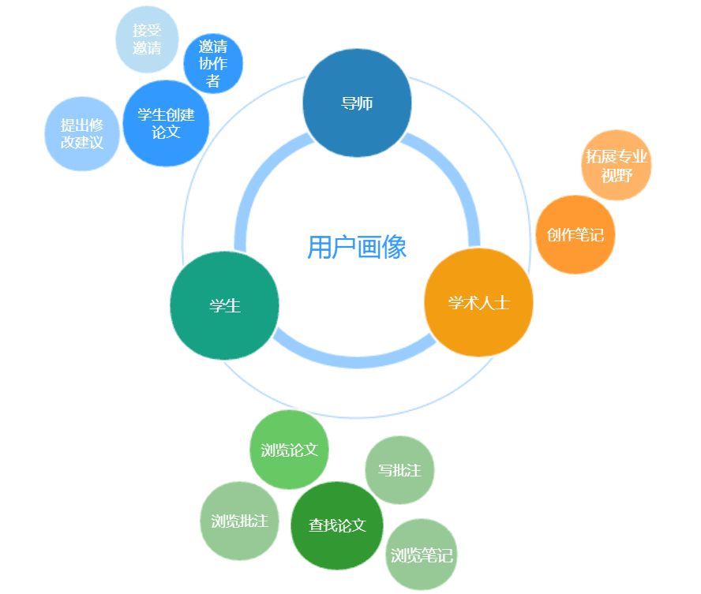
涉及多方面用户——横向“一站式”

Slide 19
5
PART
经验教训

Slide 20
经验教训
尽快确定需求
避免重复造轮子
及时测试
开发前应确定好大致需求，避免出现用例不明确而导致的后期大量反工。
学会利用已经有的优秀框架来提升开发效率。
测试所占总时长不亚于开发时常，应将测试渗入到开发的各个阶段（如每个迭代结束后）
先开发高风险部分
考虑多种方案
高风险部分（例如需要学习的新技术）应该在早期阶段就开始开发，以免到期无法交付。
在实施开发前应考虑解决问题的多种方案，避免之后造成的大量反工（如对数据库的修改）。

Slide 21
THANK YOU!
感谢聆听
以论文为主题的学习平台
胡雨奇、陈诺、罗宇辰、丁丁

